Slide 1
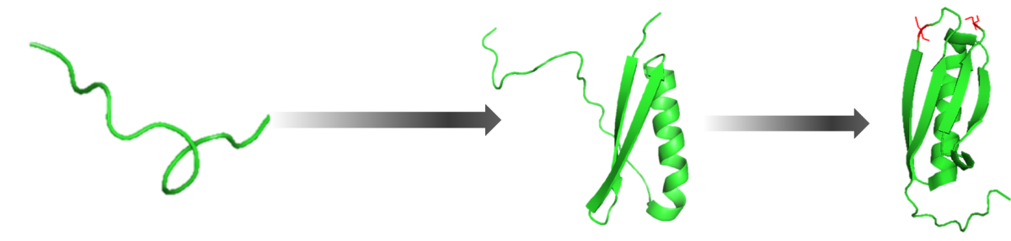
Protein Folding

Slide 2
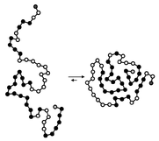
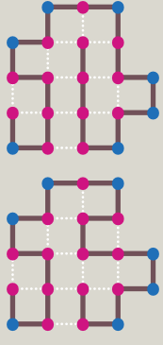

Slide 3
Aminomatrix: simpel en complex
 | A | B
A | 1 | 0
B |  | 0
 | A | B | C | D
A | 10 | -10 | 0 | 0
B |  | 5 | 0 | 0
C |  |  | 30 | 0
D |  |  |  | 0

Slide 4
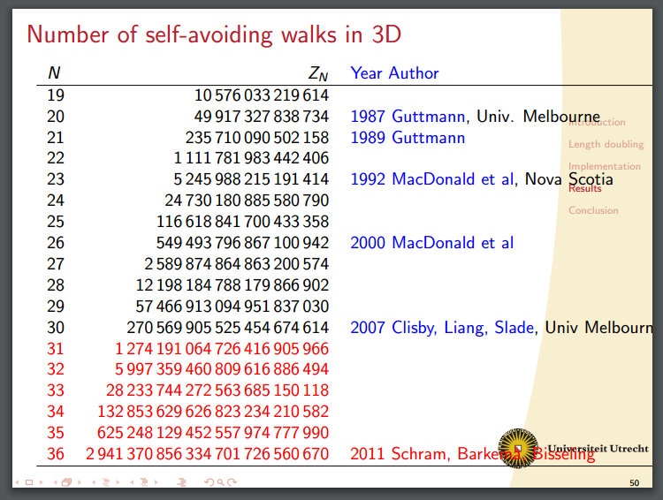
State space (3D)

Slide 5
Makkelijk | Moeilijk
2D | 3D
Minder amino soorten | Meer amino soorten
Kortere ketens | Langere ketens
PROBLEEM:
Elke input keten mag er maar op 1 manier uitkomen. Hoe krijgen we dit voor elkaar?

Slide 6
